Slide 1

MÓDULO 10 · MATEMÁTICA · AULA 186
Equações Algébricas
Uma raiz é só o começo
Equações algébricas

Slide 2
Para começar
Encontrar uma raiz de 2x³−3x²−3x+2=0 já resolve a equação por completo?
POSSOR · Polinômios e Equações Algébricas · Aula 186
2

Slide 3
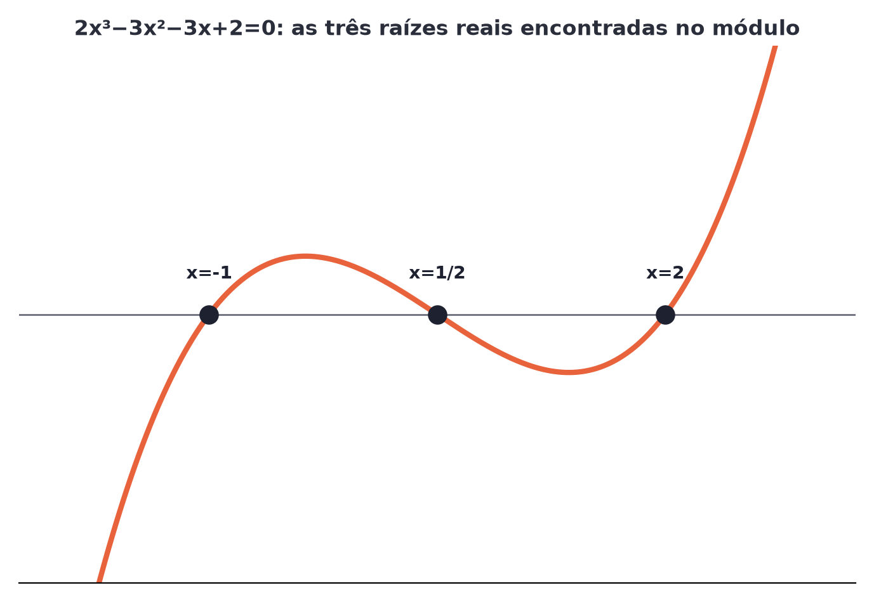
O conceito central
Encontre uma raiz, reduza o grau dividindo por ela (Briot-Ruffini), e repita até esgotar todas as raízes possíveis.
POSSOR · Polinômios e Equações Algébricas · Aula 186
3

Slide 4
Como funciona
Combine pesquisa de raízes racionais, Briot-Ruffini e, se restar grau 2, Bhaskara.
• Encontre uma raiz pelo Teorema das Raízes Racionais
• Divida pela raiz encontrada (Briot-Ruffini), reduzindo o grau, e repita
POSSOR · Polinômios e Equações Algébricas · Aula 186
4

Slide 5

Cuidado com essa armadilha
Encontrar uma raiz correta e parar, deixando as demais raízes de fora.
POSSOR · Polinômios e Equações Algébricas · Aula 186
5

Slide 6
Exemplo resolvido
Resolva 2x³−3x²−3x+2=0, sabendo que x=−1 é uma raiz.
Dividindo por (x+1): quociente 2x²−5x+2
Aplicando Bhaskara no quociente: x=2 e x=1/2 — raízes completas: −1, 2 e 1/2
POSSOR · Polinômios e Equações Algébricas · Aula 186
6

Slide 7
Roteiro de hoje
1
Pergunta inicial
2
Reduzir o grau até esgotar as raízes
3
Exemplo
4
Exercícios
POSSOR · Polinômios e Equações Algébricas · Aula 186
7

Slide 8

Hora dos Exercícios — Fixação
QUESTÃO 1
Resolva completamente 2x³−3x²−3x+2=0, sabendo que x=−1 é uma raiz.
💡 Dica
Depois de achar uma raiz, sempre reduza o grau e continue — pare só quando não houver mais grau pra reduzir.
POSSOR · Polinômios e Equações Algébricas · Aula 186
8

Slide 9

Gabarito e Encerramento
Resposta
Dividindo por (x+1): quociente 2x²−5x+2. Aplicando Bhaskara: x=2 e x=1/2. Raízes completas: −1, 2 e 1/2.
Resumo da Aula
Esse processo reúne tudo do módulo: raízes racionais, Briot-Ruffini, multiplicidade e fatoração completa.
• Uma equação algébrica só está resolvida quando todas as raízes possíveis foram encontradas.
Próxima aula: Módulo concluído.
POSSOR · Polinômios e Equações Algébricas · Aula 186
9

